Slide 1
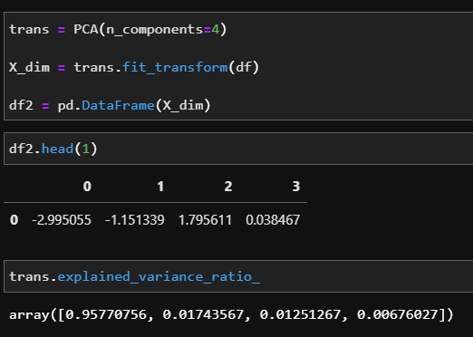
Target: Total Bill ->PCA without Mutate Variable
from sklearn.decomposition import PCA
n_components 축소할 차원 수
fit_transfor을 통해 모델에 적용한다
결과 df2.head 를 보면
Pc0 , pc1, pc2, pc3 을 뽑을 수 있다
trans.explained_variance_ratio_을 통해서
각 요소의 설명력을 볼 수 있다.
첫번째 요소는 전체 데이터의 0.957 정도의 설명력을 가지고 있다.

Slide 2
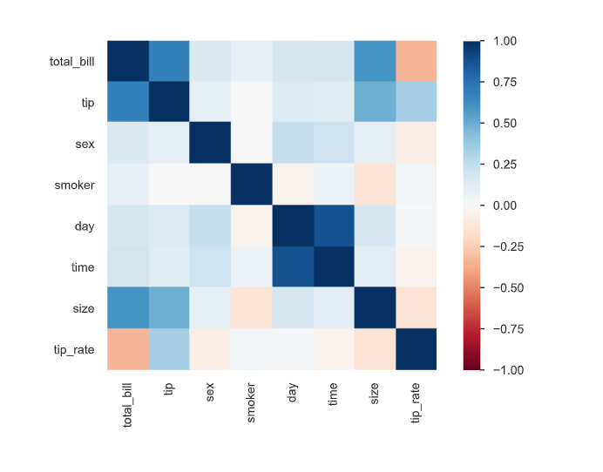
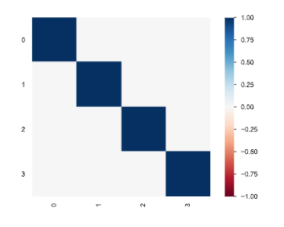
Target: Total Bill ->PCA without Mutate Variable

Slide 3
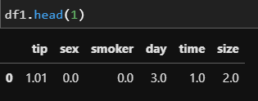
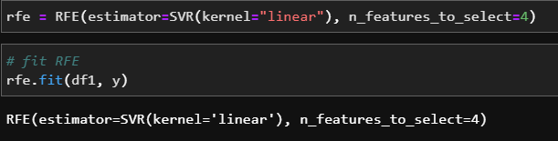
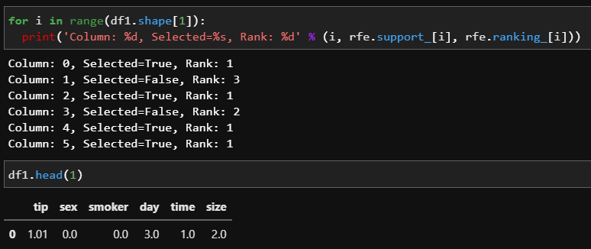
Target: Total Bill ->RFE without Mutate Variable
분석 전 데이터 정의
Y = tip[‘total_bill’]
from sklearn.feature_selection import RFE
from sklearn.svm import SVR
RFE 모델은 범주형 모델로 SVM의 SVR 모델을통해서 연속형 변수 모델로 만들어준다.
n_features_to_select=4 선별할 차원수(요인수)를 4개로 선택한다.
rfe.suppot_를 통해 선별 대상 Column을 확인 하고, rfe.ranking_을 통해 RFE 모델이 적용된 Column들의 순위를 뽑아 낼수 있다.
결과적으로 초기 데이터 df1에서 RFE는 ‘sex, day’를 삭제할 것을 추천했다.

Slide 4
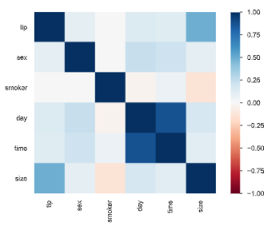
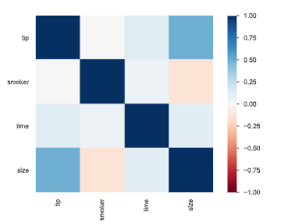
Target: Total Bill ->RFE without Mutate Variable

Slide 5
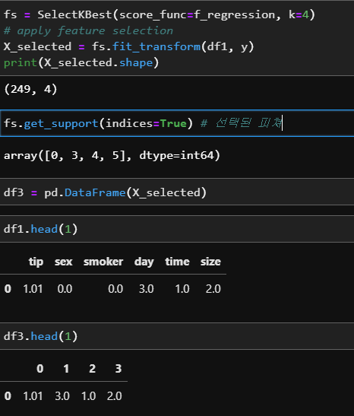
Target: Total Bill ->Regression Feature Selection without Mutate Variable
from sklearn.feature_selection import SelectKBest
from sklearn.feature_selection import f_regression
SelectKBest 함수를 통해 적용할 함수 유형과 희망 축소 차원 수 k 를 입력한다.
fit_transform(df1, y) 함수를 통해서 독립변수와 종속변수(target)을 넣어 모델에 적용시킨다.
get_support(indices=True) 함수를 통해 선택된 Column의 인덱스 값을 리턴한다.
결과 그림 df3 에서와 같이 초기 데이터 df1에서 0,3,4,5번 인덱스 값을 제외한 나머지 값이 사라진 것으로 보인다

Slide 6
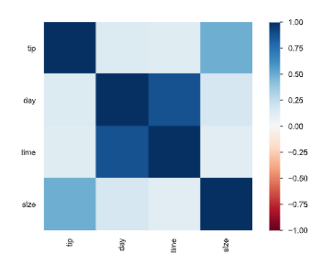
Target: Total Bill ->Regression Feature Selection without Mutate Variable

Slide 7

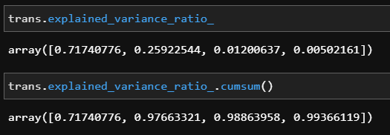
Target: Total Bill ->PCA with Mutate Variable : tip rate
from sklearn.decomposition import PCA
n_components 축소할 차원 수
fit_transfor을 통해 모델에 적용한다
trans.explained_variance_ratio_을 통해서
각 요소의 설명력을 볼 수 있다.
첫번째 요소는 전체 데이터의 0.717 정도의 설명력을 가지고 있다.
trans.explained_variance_ratio_.cumsum 의 마지막 변수를 통해 뽑은 4개의 차원이 전체 데이터를 얼마나 설명해주는지 확인할 수 있다.
결과값을 보면 4개의 차원은 전체 데이터의 99.3% 정도를 설명한다고 보면 된다.

Slide 8
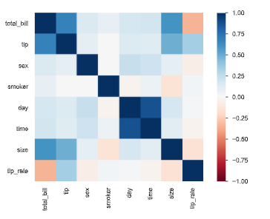
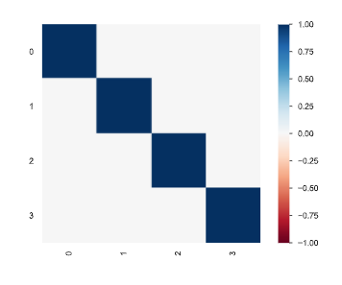
Target: Total Bill ->PCA with Mutate Variable : tip rate

Slide 9
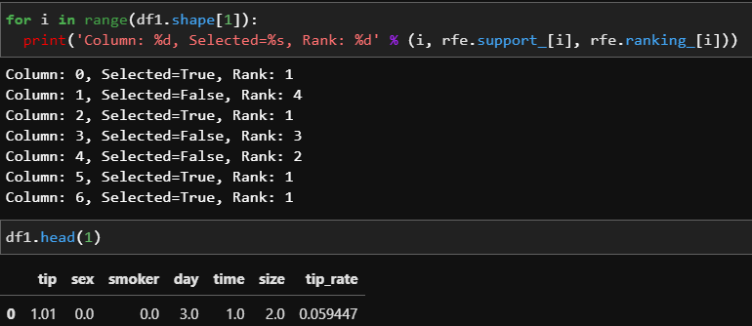
Target: Total Bill ->RFE with Mutate Variable : tip rate
from sklearn.feature_selection import RFE
from sklearn.svm import SVR
RFE 모델은 범주형 모델로 SVM의 SVR 모델을통해서 연속형 변수 모델로 만들어준다.
총 3개의 변수가 탈락했으며
탈락한 변수는 ‘sex’, ‘day’, ‘time’ 이 탈락됬다.

Slide 10
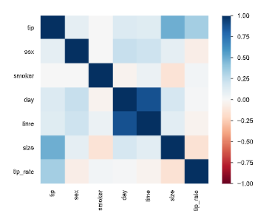
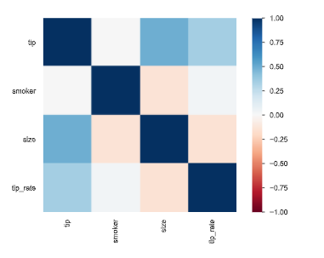
Target: Total Bill ->RFE with Mutate Variable : tip rate

Slide 11
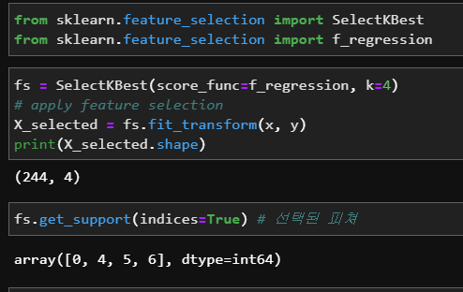
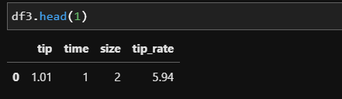
Target: Total Bill ->Regression Feature Selection with Mutate Variable : tip rate
from sklearn.feature_selection import SelectKBest
from sklearn.feature_selection import f_regression
SelectKBest 함수를 통해 적용할 함수 유형과 희망 축소 차원 수 k 를 입력한다.
fit_transform(df1, y) 함수를 통해서 독립변수와 종속변수(target)을 넣어 모델에 적용시킨다.
get_support(indices=True) 함수를 통해 선택된 Column의 인덱스 값을 리턴한다.
결과 그림 df3 에서와 같이 초기 데이터 df에서 0,4,5,6 번 인덱스 값을 제외한 나머지 값이 사라진 것으로 보인다

Slide 12
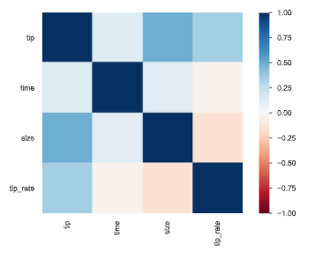
Target: Total Bill ->Regression Feature Selection with Mutate Variable : tip rate

Slide 13
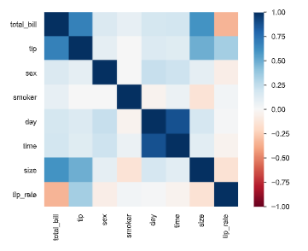
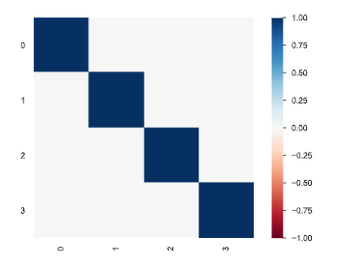
Normalize - pca

Slide 14
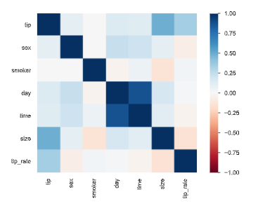
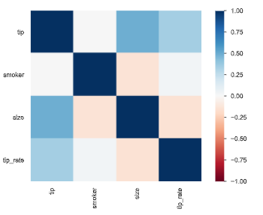
Normalize - rfe

Slide 15
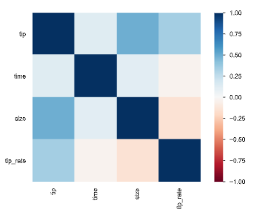
Normalize - Regression Feature Selection

Slide 16
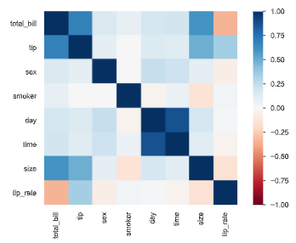
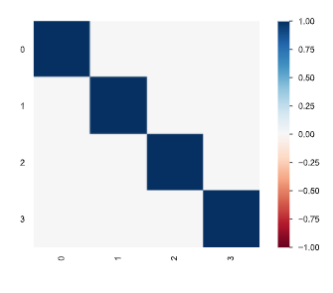
Standardization - pca

Slide 17
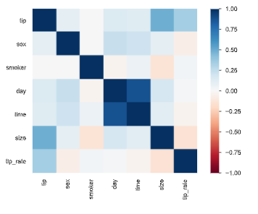
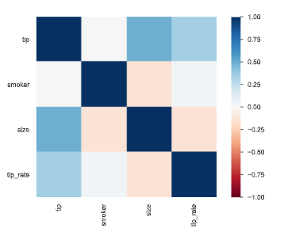
Standardization - rfe

Slide 18
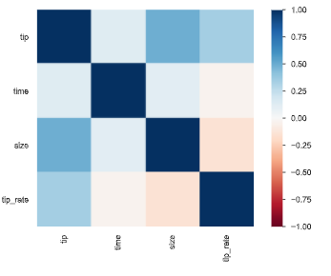
Standardization - Regression Feature Selection

